Slide 1
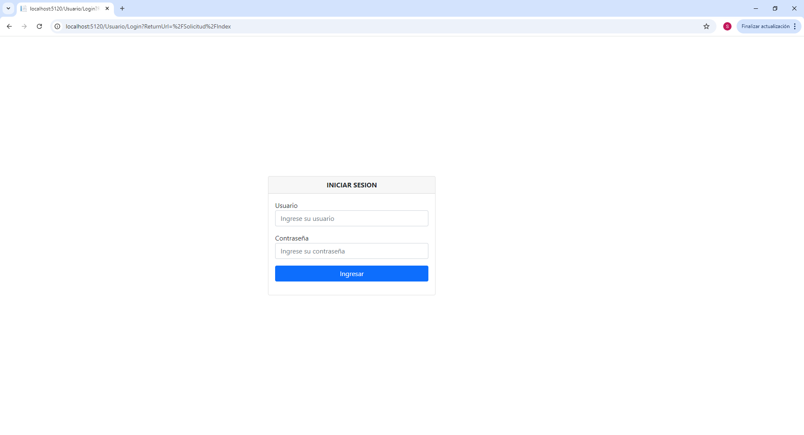
PASO 1: Loguearse

Slide 2
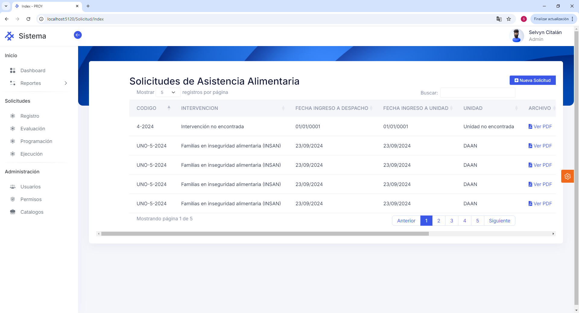
PASO 2: Registrar solicitudes de asistencia alimentaria utilizando el botón Nueva Solicitud

Slide 3
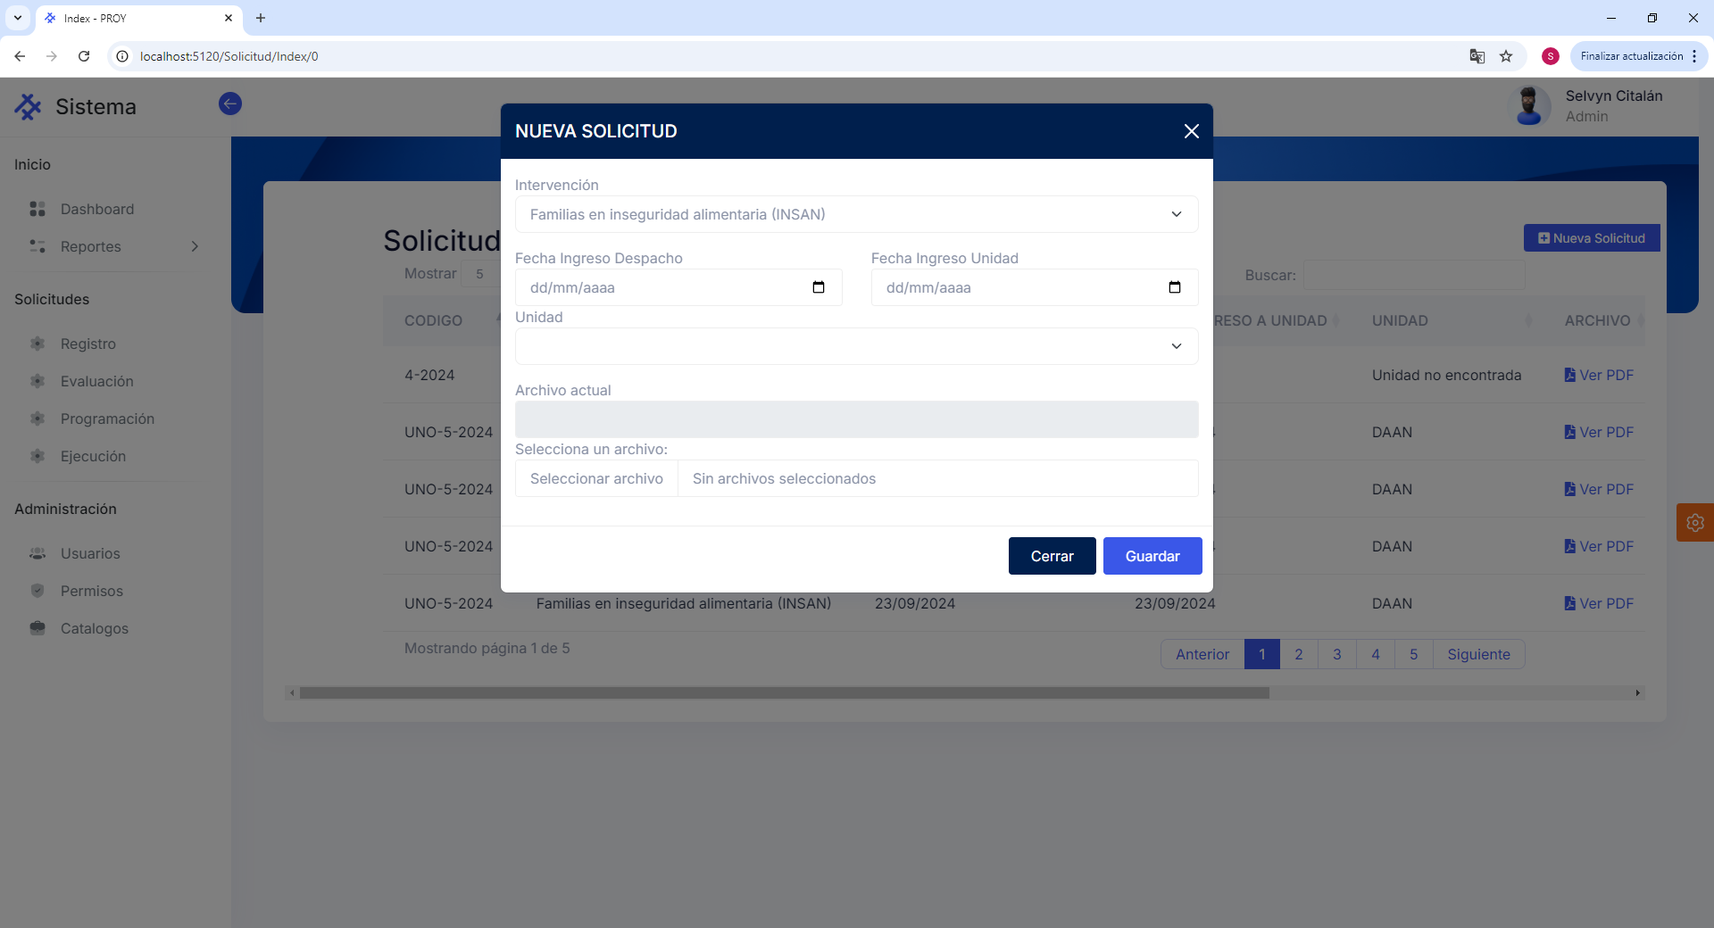
Ventana modal Nueva Solicitud

Slide 4
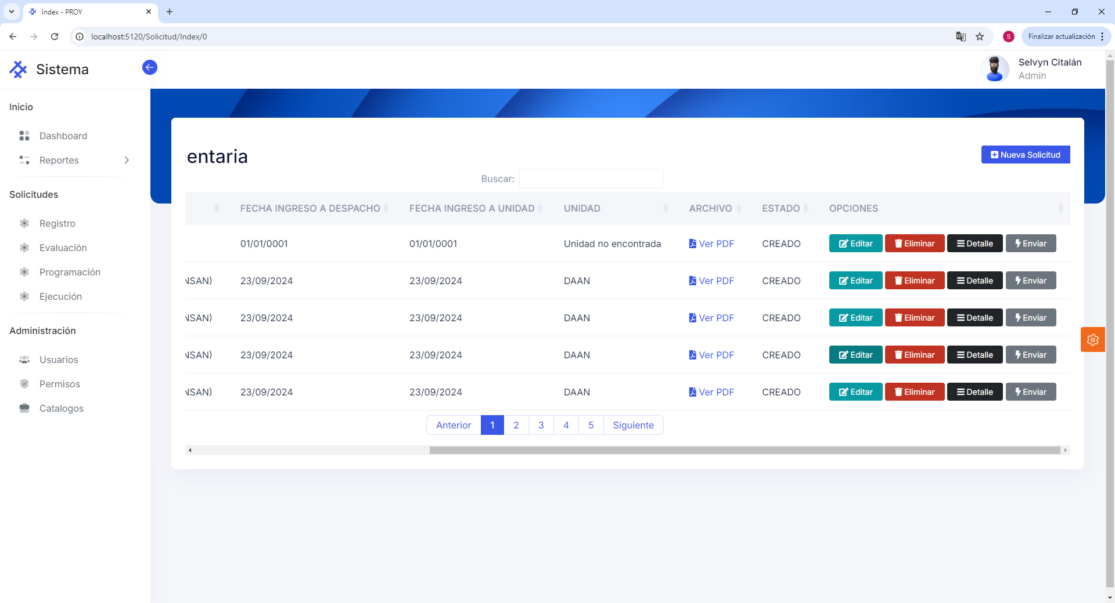
También puede modificar o eliminar una solicitud previamente creada utilizando los botones Editar o Eliminar

Slide 5
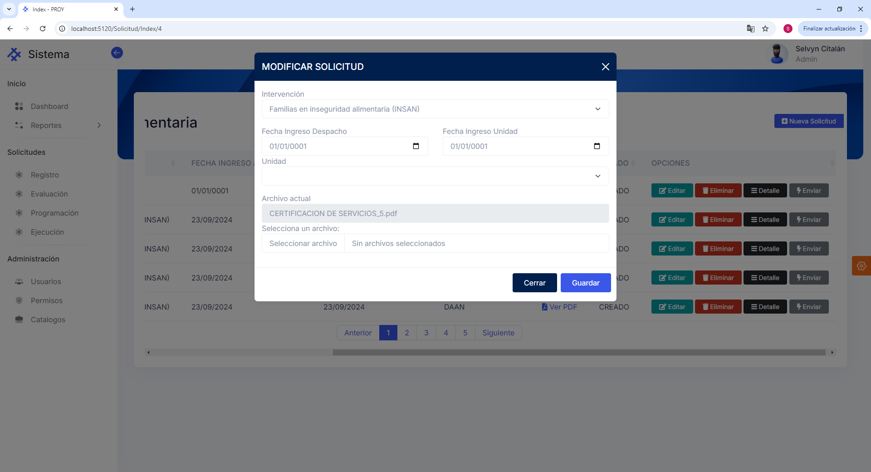
Si elegimos Editar podrá cambiar el tipo de intervención, las fechas de Ingreso a despacho o a la unidad, la unidad y cambiar el documento

Slide 6
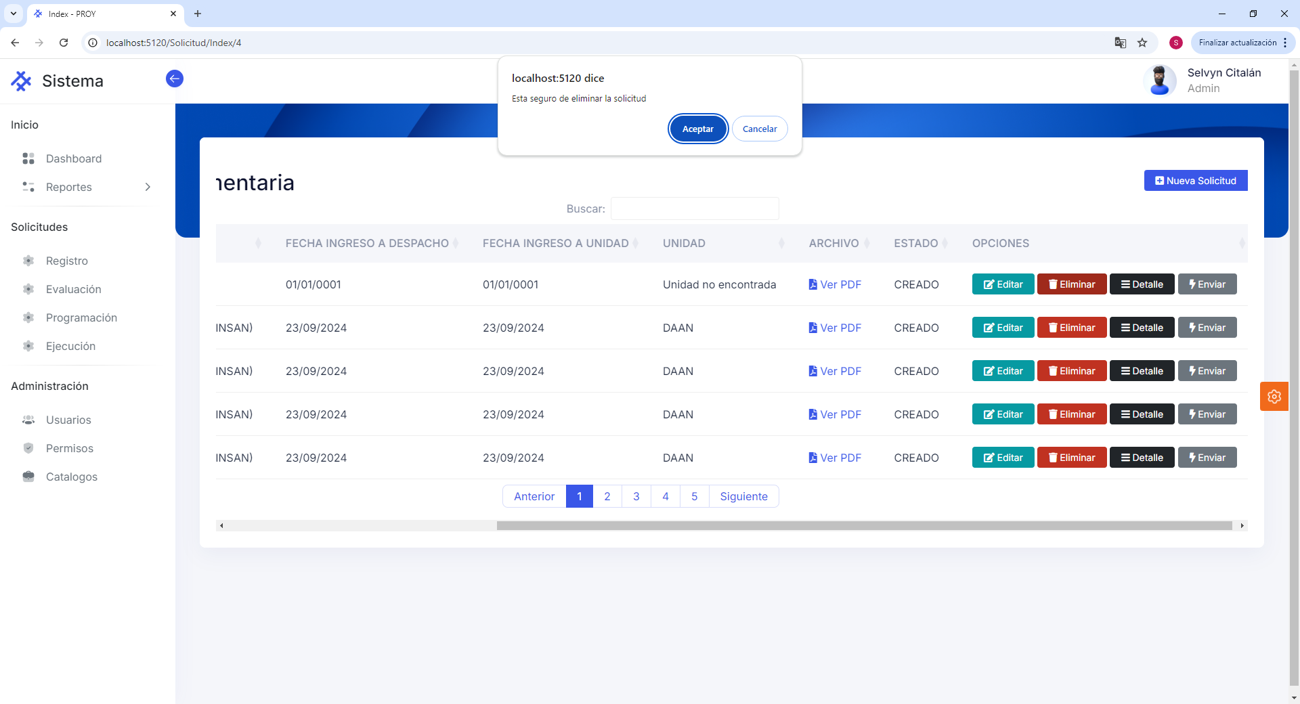
Si elegimos Eliminar le solicitará que confirme la eliminación

Slide 7
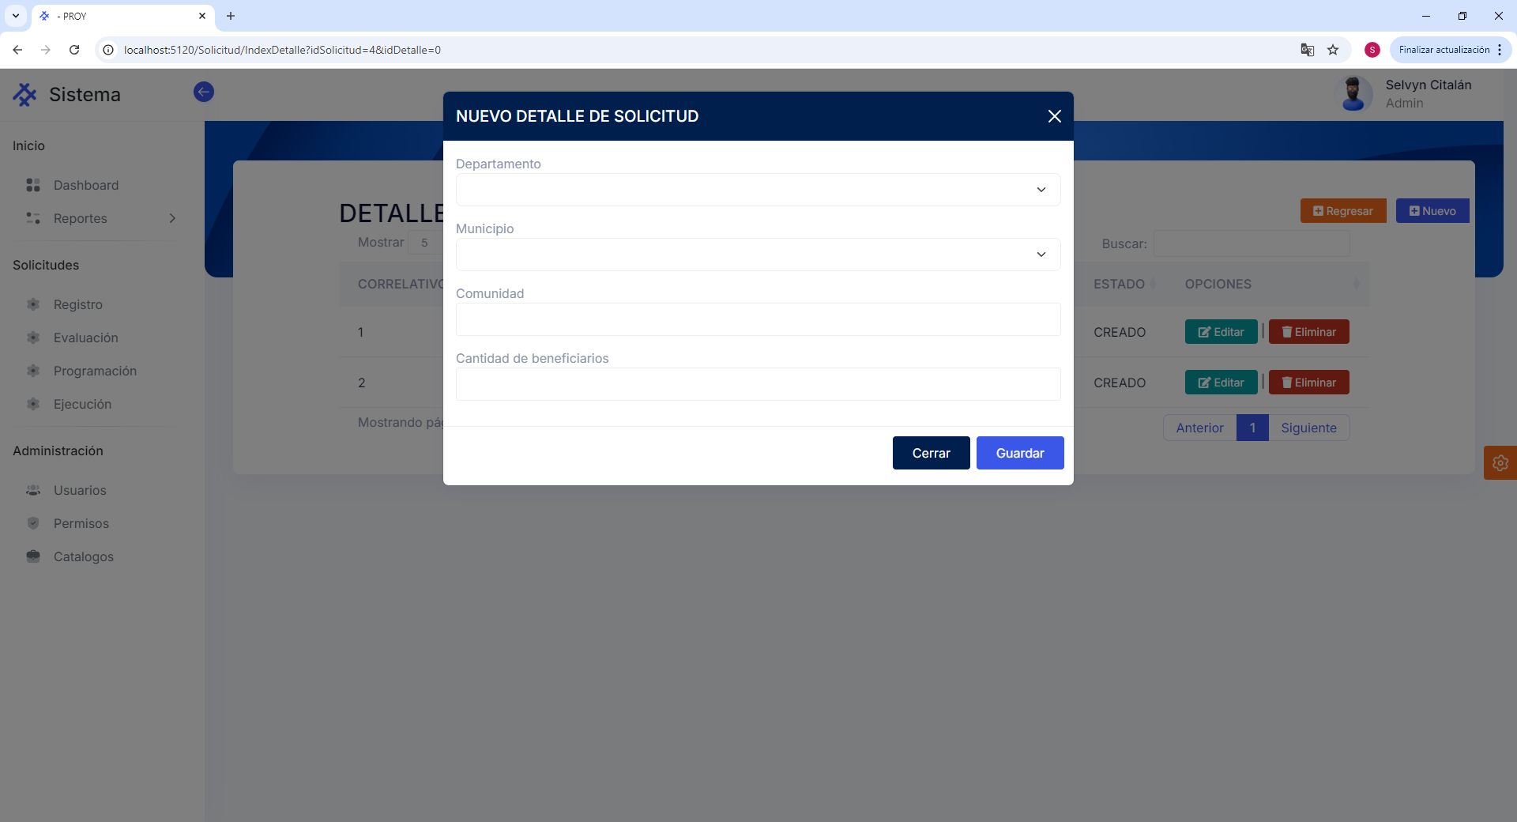
PASO 3 Registrar el detalle de una solicitud utilizando el botón detalle y posteriormente el botón Nuevo
En este detalle podemos registrar el Departamento, Municipio, la comunidad y la cantidad de beneficiarios

Slide 8
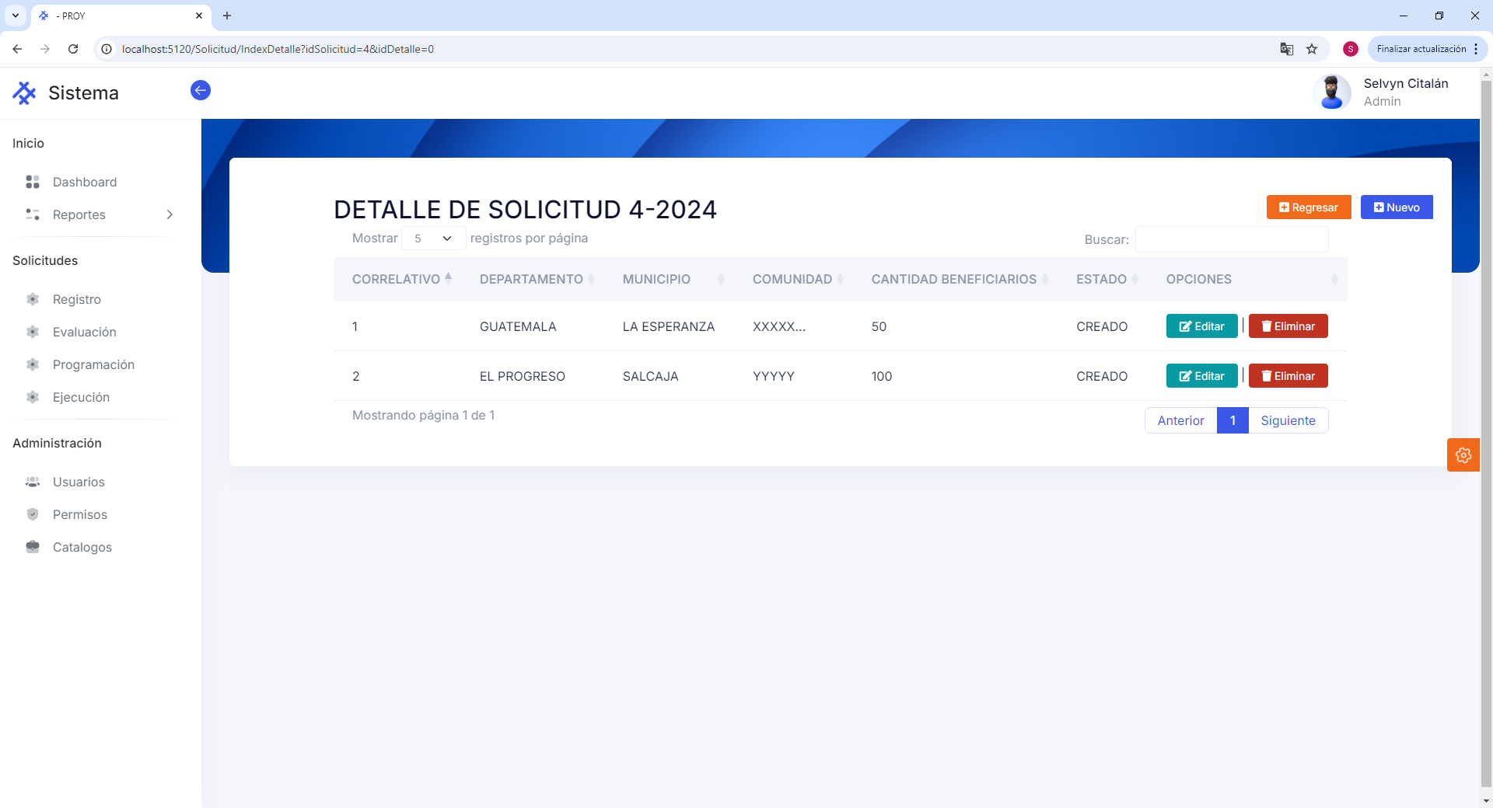
También puede modificar o eliminar algún registro de detalle de solicitud previamente creado utilizando los botones Editar o Eliminar

Slide 9
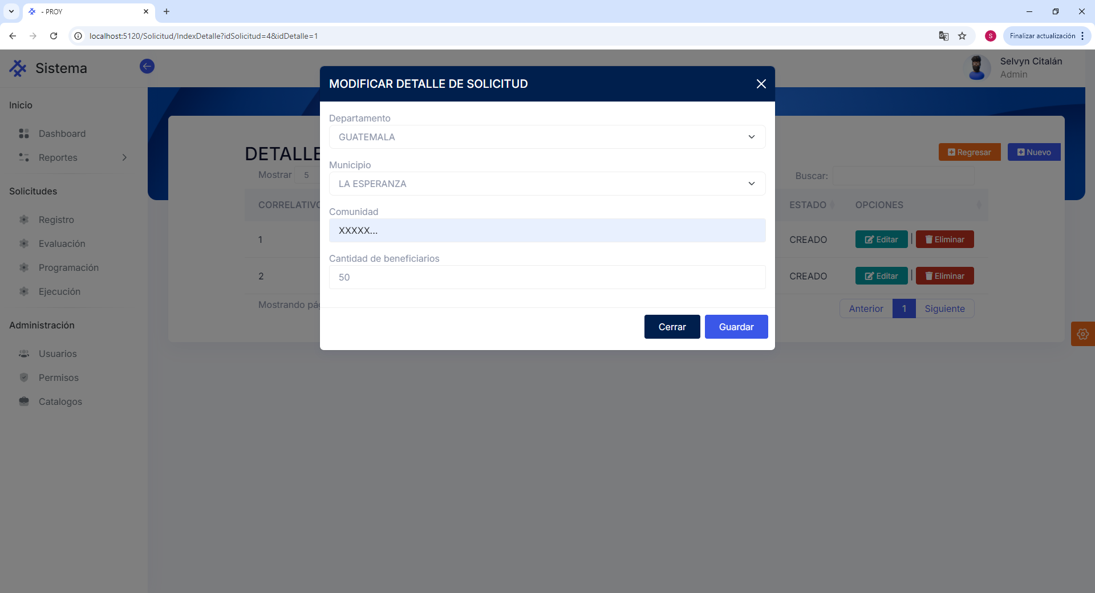
Si elegimos Editar podrá cambiar el tipo de intervención, las fechas de Ingreso a despacho o a la unidad, la unidad y cambiar el documento

Slide 10
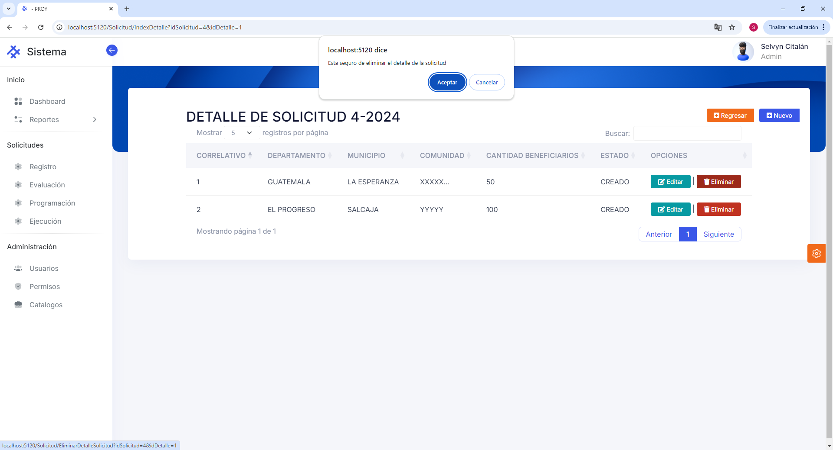
Si elegimos Eliminar le solicitará que confirme la eliminación del registro de detalle

Slide 11

Después de registrada la solicitud y su detalle podemos enviar la solicitud a evaluación simplemente dando clic en el botón Enviar y le solicitará que confirme el envío de la misma

Slide 12
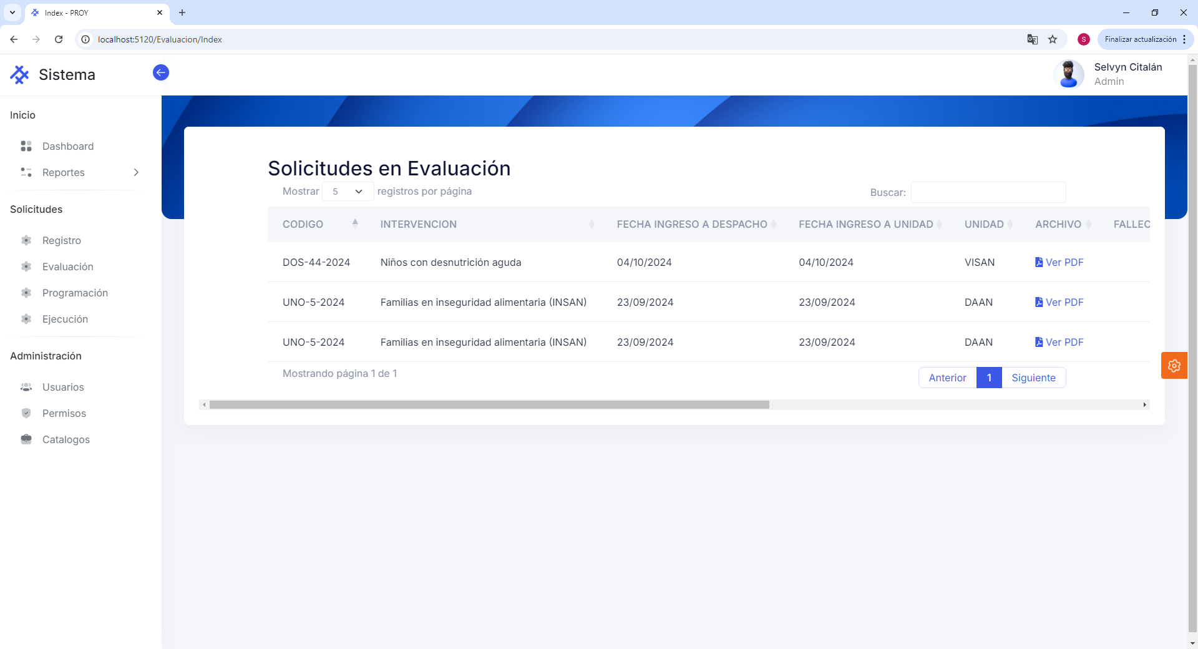
Ingresar a la opción Evaluación de solicitudes que es donde aparecerán todas las solicitudes que fueron enviadas previamente

Slide 13
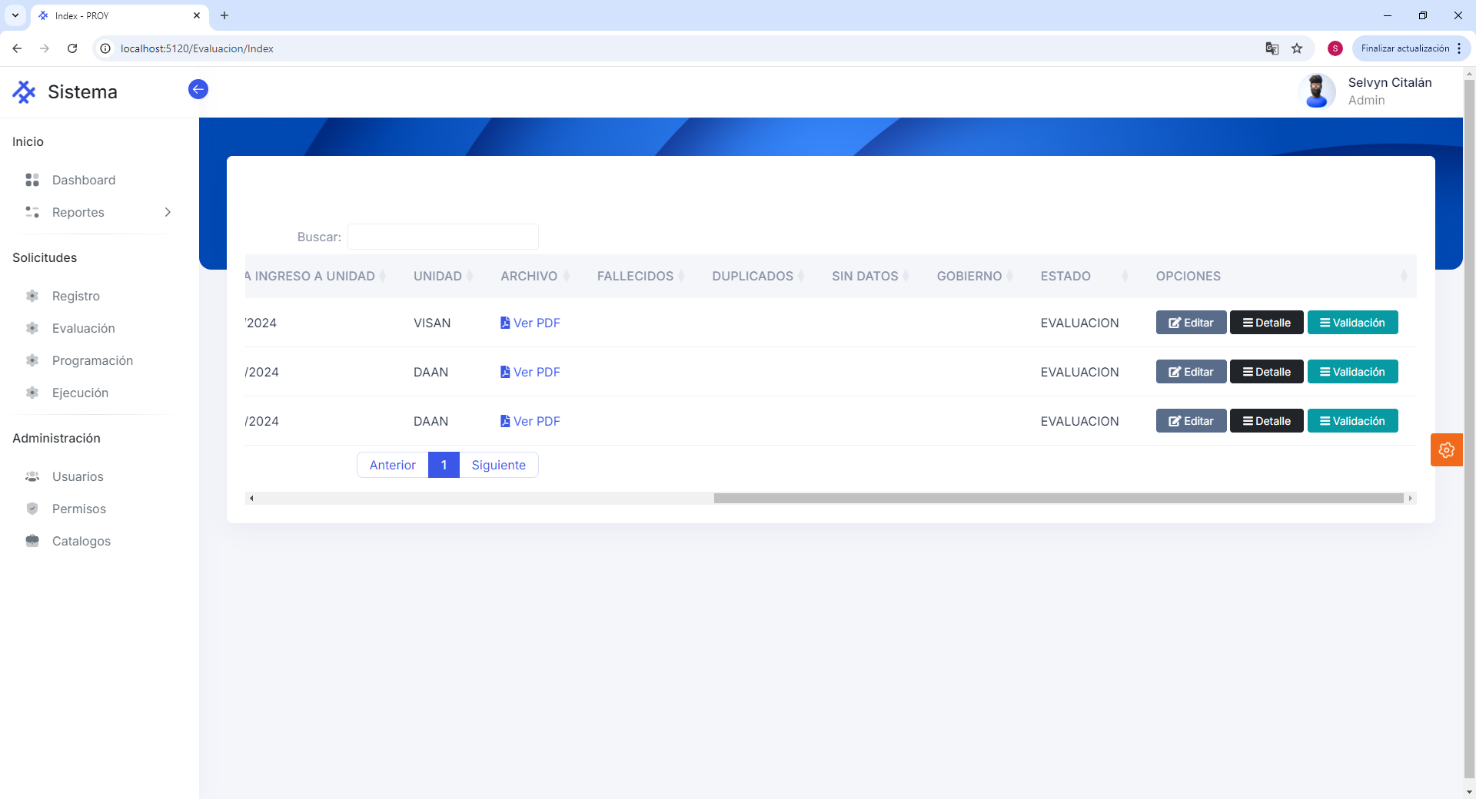

Slide 14
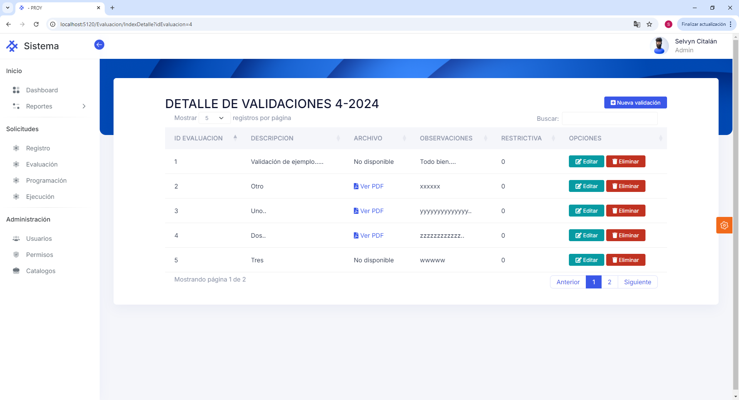
Para poder hacer algún cambio en la solicitud a evaluar primeramente deberá realizar un registro en el detalle de validación utilizando el botón Validación

Slide 15
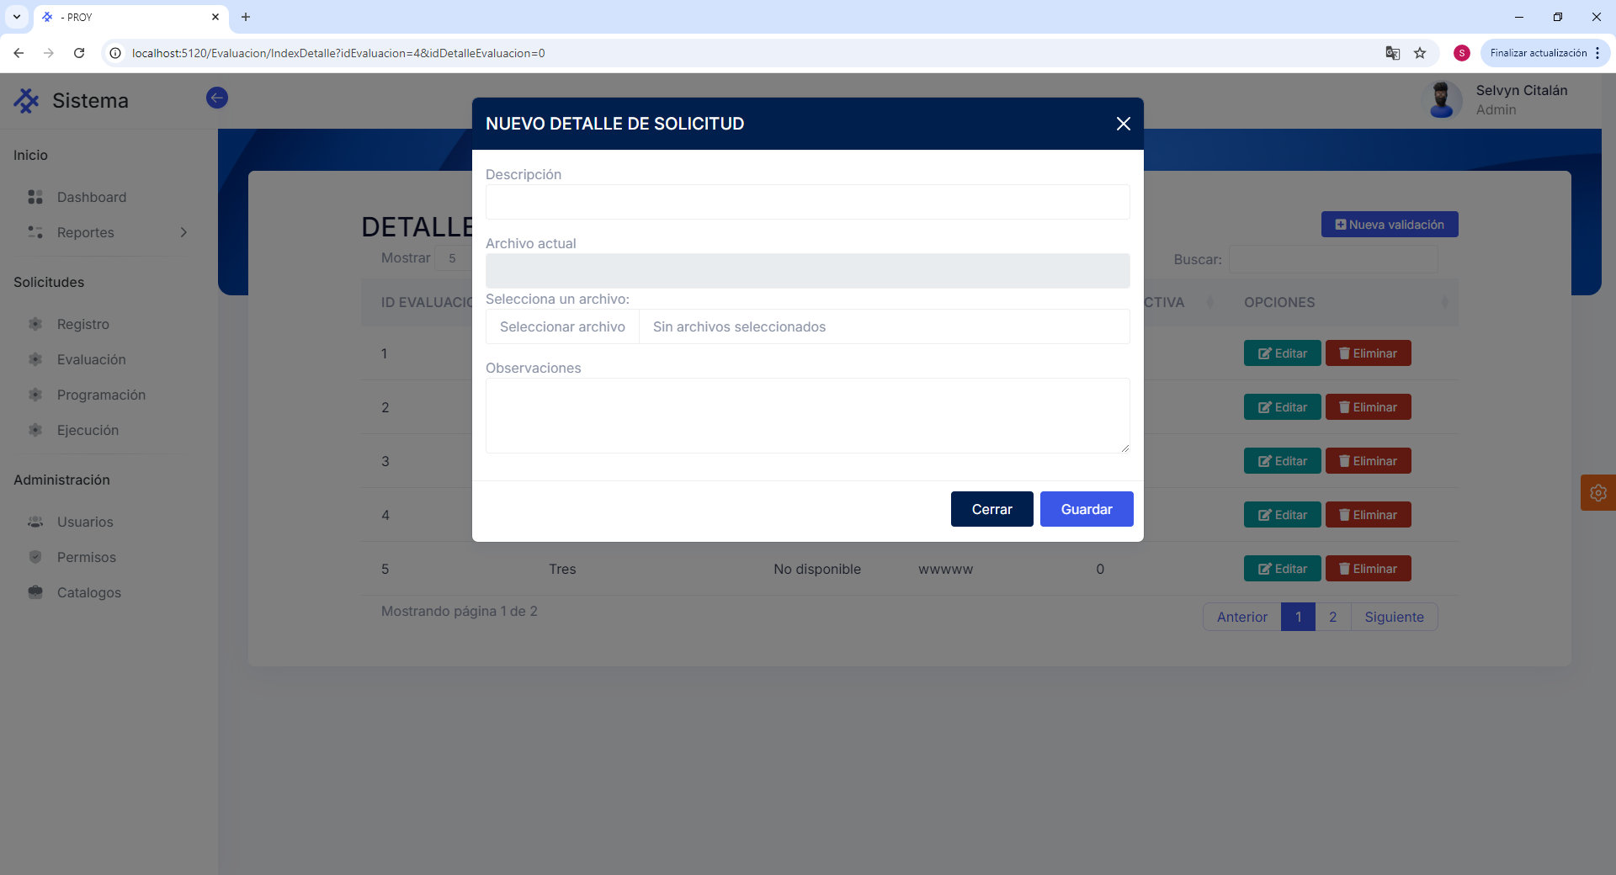
Deberá utilizar el botón Nueva Validación y cada registro de validación tendrá una Descripción, permitirá subir algún documento y dar unas observaciones
De igual manera podrá Editar o Eliminar algún registro de validación utilizando los botones correspondientes

Slide 16
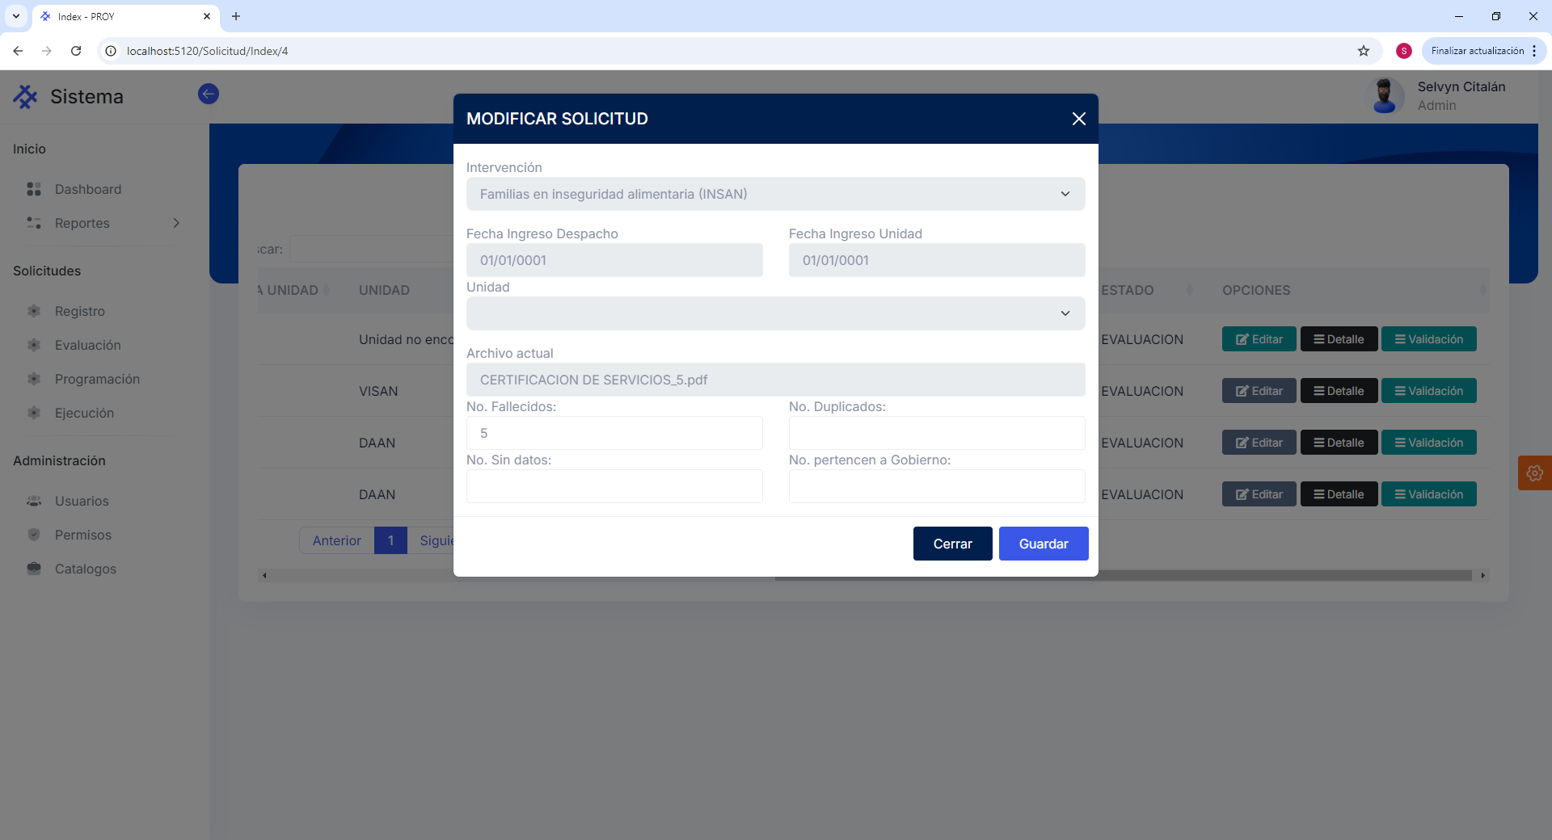
Medía vez ya registró alguna validación ya podrá regresar a la opción de Editar solicitudes de evaluación para registrar las variables No. De fallecidos, No. De duplicados, No. De registros sin datos y No. De beneficiarios que pertenecer a gobierno

Slide 17
Posterior a esto podrá enviar la solicitud en evaluación para que pase al proceso de Programación

Slide 18
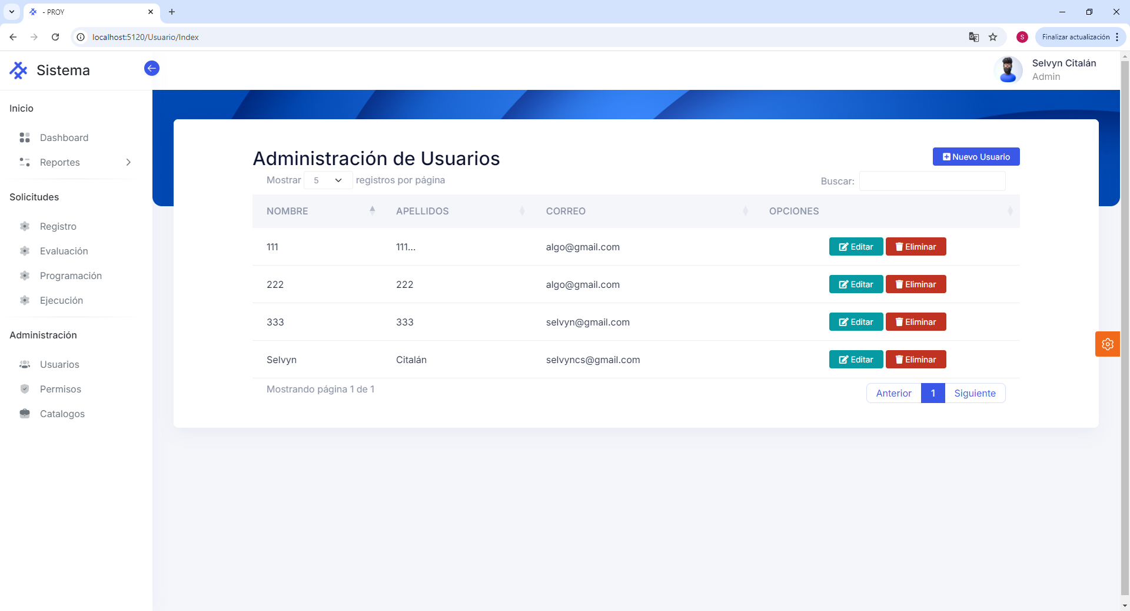
EXTRAS
Dependiente del rol que tenga el usuario se podrá administrar los usuarios de la plataforma
De igual manera podrá Registrar, Editar y eliminar usuarios

Slide 19
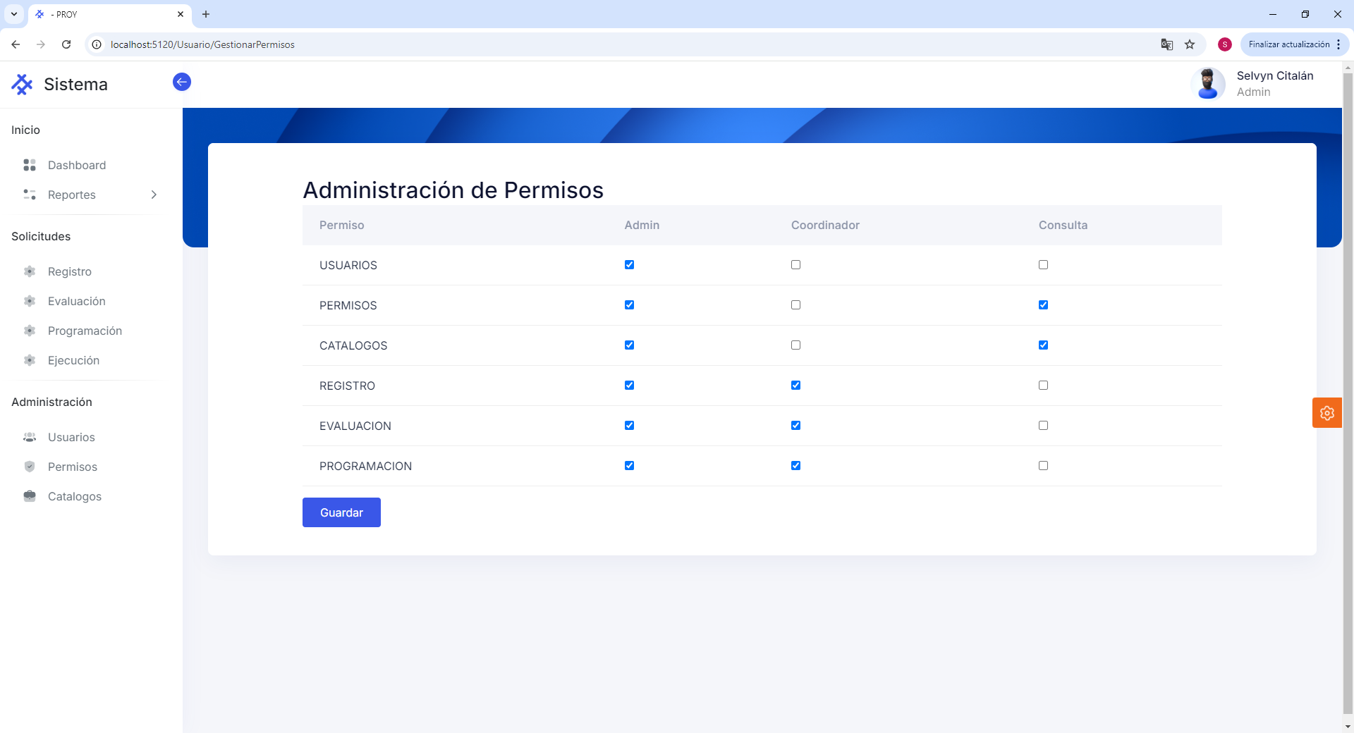
También podrán administrar los permisos de los roles que se le asignan a los usuarios

